Slide 1
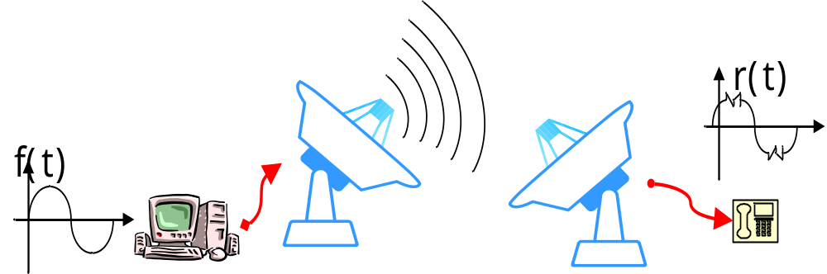
Transmisión de señales

Slide 2
Contenidos
1.1 Definición. Sistemas SLIT.
1.2 Transmisión sin distorsión.
1.3 Filtros ideales.
1.4 Ancho de banda y tiempo de subida.

Slide 3
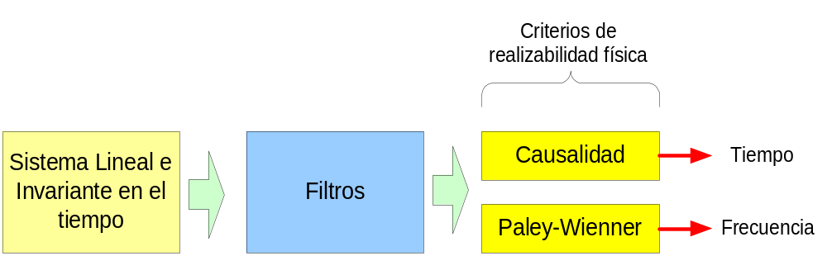
De qué conversaremos?

Slide 4
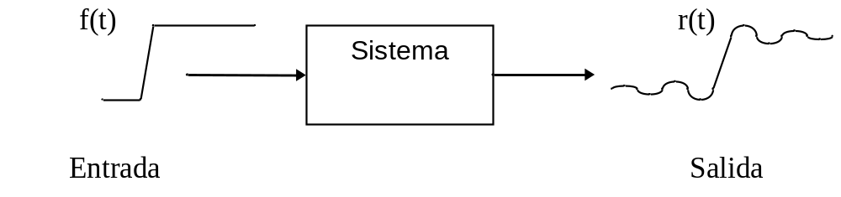
Sistema de transmisión
Consiste en evaluar los cambios que sufre una señal f(t) al pasar por un sistema con la finalidad de que la señal llegue al otro extremo lo más parecido posible a la señal original.

Slide 5
Sistema de transmisión
Un sistema está formado por un conjunto de elementos que proporciona una señal de salida a partir de una señal de entrada.

Slide 6
Sistema de transmisión
La señal de entrada f(t) se denomina excitación mientras que la señal de salida r(t) se denomina respuesta. Tanto la señal de entrada y como la de salida pueden ser definidas en el tiempo o en la frecuencia.

Slide 7
Sistema de transmisión
Los sistemas se clasifican en: lineales o no lineales, de tiempo real o no real, invariantes o variables en el tiempo, realizables o ideales, etc.

Slide 8
Sistema lineales e invariantes en el tiempo SLIT
Son los tipos de sistemas utilizados en general en telecomunicaciones.
Un sistema es lineal si cumple con el principio de superposición.

Slide 9
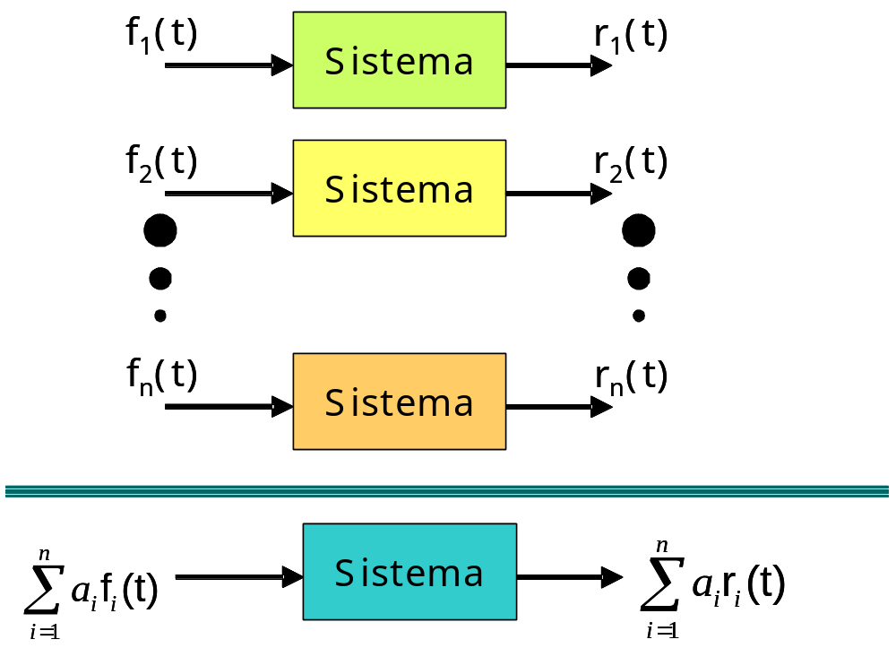
Sistema lineales e invariantes en el tiempo SLIT
Sistema lineal

Slide 10
Sistema lineales e invariantes en el tiempo SLIT
Un sistema es invariante en el tiempo, si la salida se desfasa t_{o} cuando la entrada se desfasa un tiempo t_{o} igual (sus características del sistema no cambian con el tiempo).

Slide 11
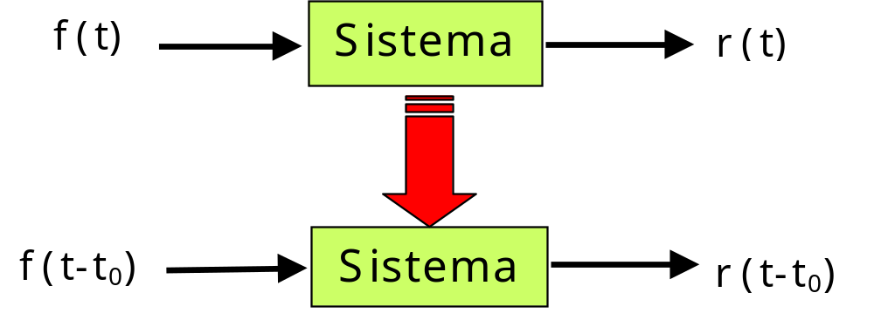
Sistema lineales e invariantes en el tiempo SLIT
Sistema invariante

Slide 12
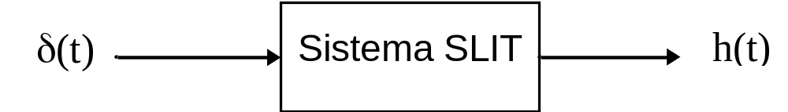
Función de Transferencia
Las características físicas de un sistema SLIT se pueden conocer aplicando un impulso δ(t) al sistema.

Slide 13
Función de Transferencia
La salida h(t) se denomina función de respuesta al impulso del sistema y su transformada de Fourier H(w) se denomina Función de Transferencia del sistema.

Slide 14
Función de Transferencia
El proceso de deducción de H(w) es la siguiente:

Slide 15
Función de Transferencia
Aplicando desplazamiento en tiempo:

Slide 16
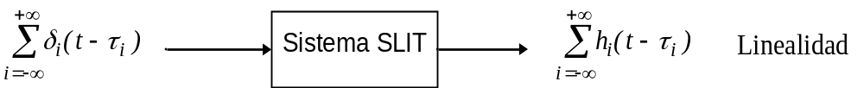
Función de Transferencia
Aplicando linealidad general:

Slide 17
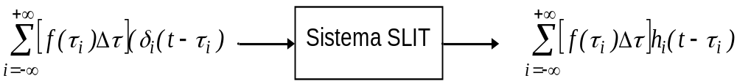
Función de Transferencia
Multiplicando por una constante:

Slide 18
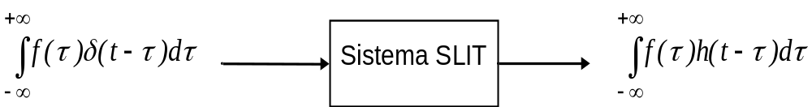
Función de Transferencia
En el límite cuando Δτ → 0 tenemos:

Slide 19
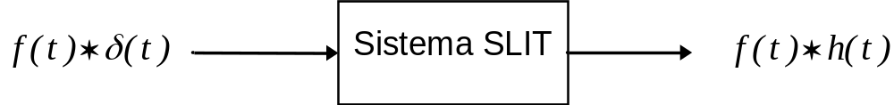
Función de Transferencia
Por convolución:

Slide 20
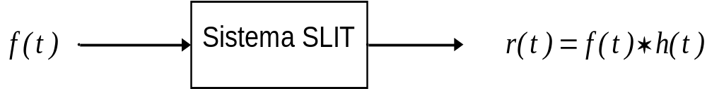
Función de Transferencia
Por propiedad del impulso:

Slide 21
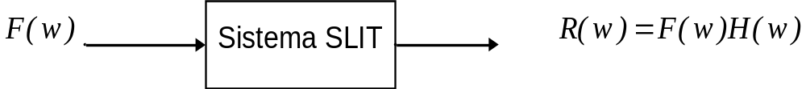
Función de Transferencia
Aplicando Transformada de Fourier:
La respuesta R(w) del sistema en la frecuencia es igual al producto del espectro de la entrada F(w) con la Función de Transferencia H(w) del sistema.

Slide 22
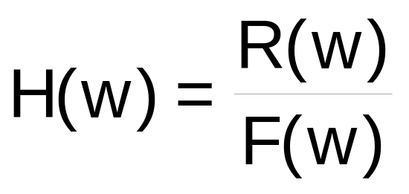
Función de Transferencia
Aplicando Transformada de Fourier:
Función de Transferencia:

Slide 23
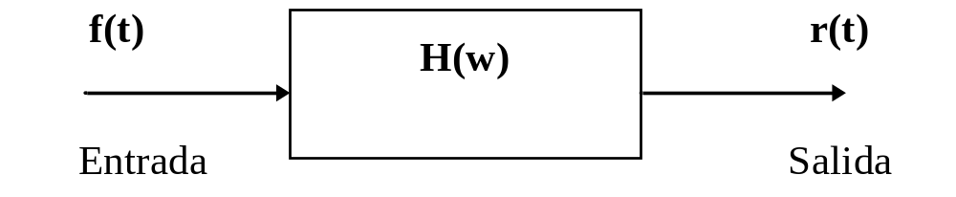
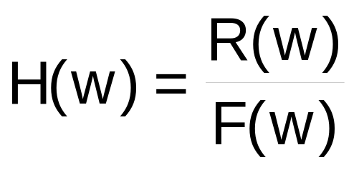
Función de Transferencia
H(w) es la relación entre la entrada y la salida en frecuencia.

Slide 24
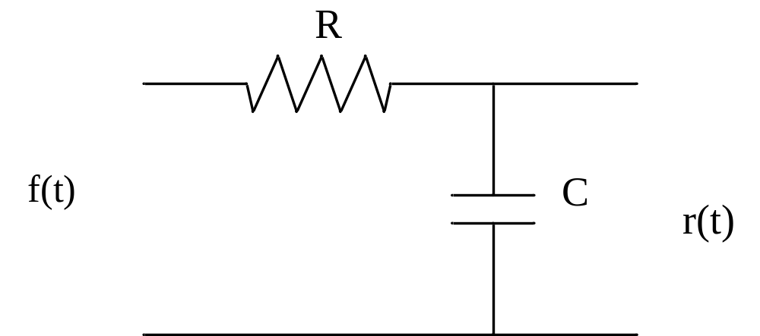
Función de Transferencia
Problema: Hallar H(w) del circuito RC de la figura.

Slide 25
Sistemas libres de distorsión
Un sistema H(w) es libre de distorsión si no produce pérdida de información de la señal original f(t) expresada en su forma de onda.
Un ejemplo de un sistema libre de distorsión es la que produce una atenuación k<1 y un retardo to a la salida del sistema. No hay pérdida de información ya que se conserva la forma de onda de f(t) en la salida r(t).

Slide 26
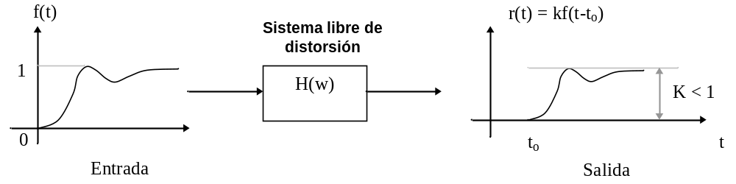
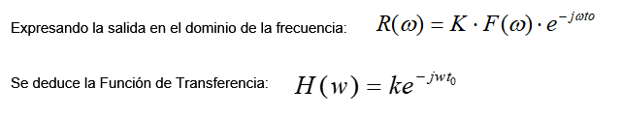
Sistemas libres de distorsión

Slide 27
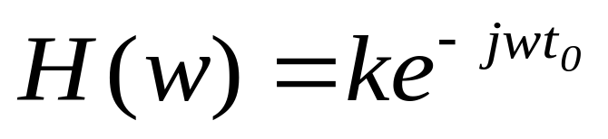
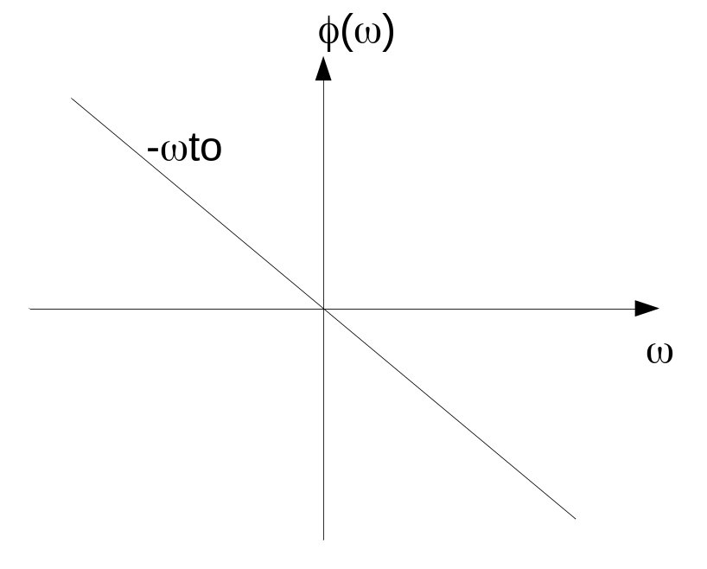
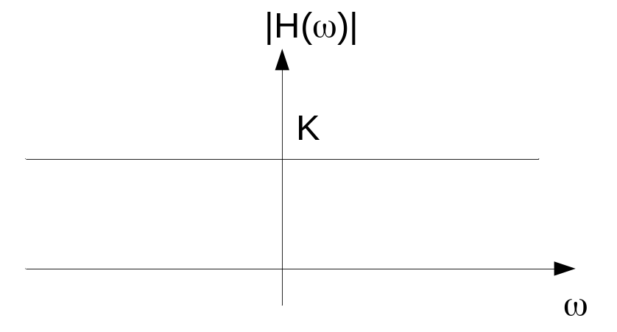
Sistemas libres de distorsión

Slide 28
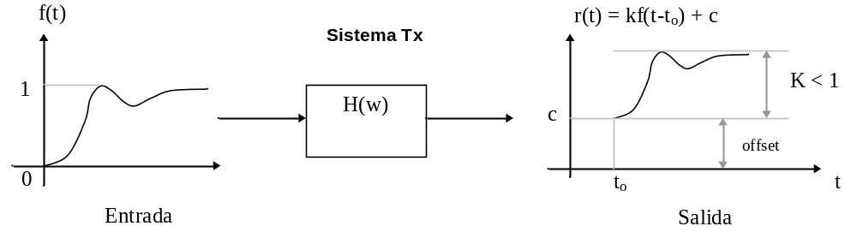
Sistemas libres de distorsión
Ej. El presente sistema es libre de distorsión. Halle H(w).

Slide 29
Filtros ideales
Un filtro es un dispositivo selector de frecuencia.
Limitar el espectro de una señal a unas bandas específicas en frecuencia.
Se caracteriza por bandas de paso y bandas suprimidas. Las frecuencias dentro de las bandas de paso se transmiten sin distorsión.
Las frecuencias dentro de las bandas suprimidas son rechazadas por el sistema.

Slide 30
Filtros ideales
Un filtro ideal se caracteriza porque su respuesta en frecuencia en las bandas de paso es 1 y en las bandas suprimidas es cero.
Un filtro ideal no es realizable físicamente.
Los filtros ideales simplifican los cálculos, el error cometido no es muy grande en la práctica.
Los filtros ideales son sistemas libres de distorsión, siempre que el espectro de la señal F(w) esté dentro del rango del filtro

Slide 31
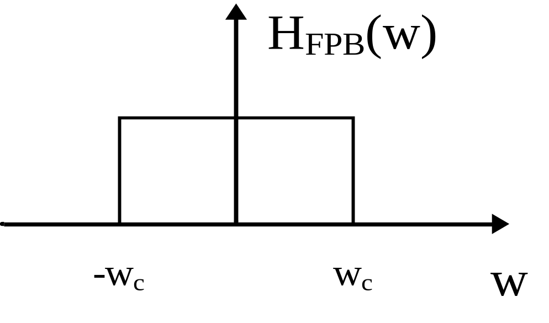
Filtros ideales
Filtros pasa bajos (FPB) → permite la transmisión de los componentes de bajas frecuencias de f(t) hasta una frecuencia de corte ω_{c} = 2πf_{c}

Slide 32
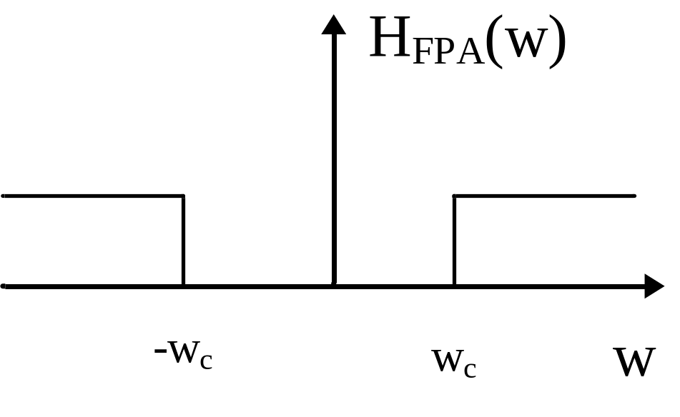
Filtros ideales
Filtros pasa altos (FPA) → transmite los componentes de altas frecuencias de f(t) desde una frecuencia de corte ω_{c} = 2πf_{c}

Slide 33
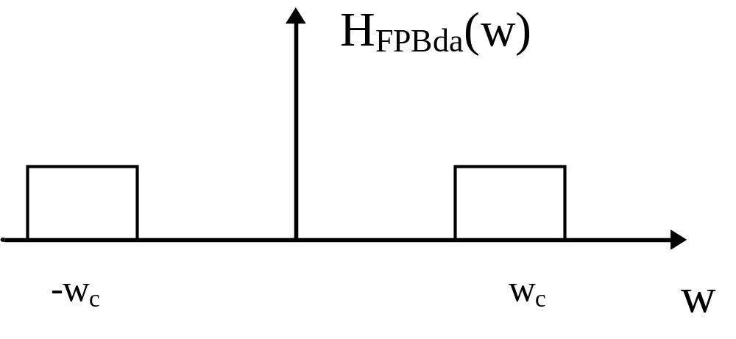
Filtros ideales
Filtros pasa banda (FPBda) → permite la transmisión de un rango de componentes de frecuencias de f(t) centrada en una frecuencia de corte ω_{c} = 2πf_{c}

Slide 34
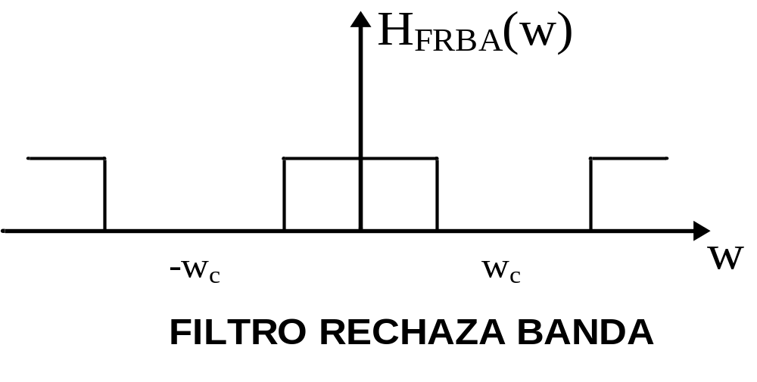
Filtros ideales
Filtros rechaza banda (FRBA) → no permite la transmisión de un rango de componentes de frecuencias de f(t) en un intervalo de frecuencias centrada en una frecuencia ω_{c} = 2πf_{c}

Slide 35
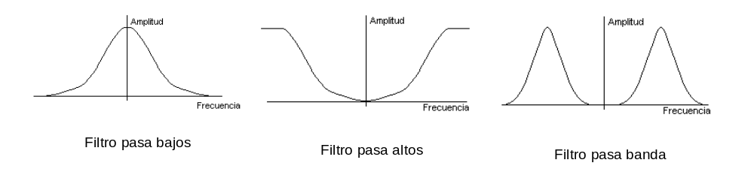
Filtros ideales
Los filtros ideales no son realizables, aunque se puede aproximar a ellos lo que se desee a costa de una mayor complejidad del sistema

Slide 36
Ancho de banda
Es una medida del intervalo o rango de frecuencias positivas en el cual la magnitud del espectro F(w) de una señal o la magnitud de la función de transferencia H(w) de un sistema, presenta su mayor contenido de energía.
Se suele denotar como B o BW.
Tomando como referencia H(w) se presentan varios criterios de ancho de banda.

Slide 37
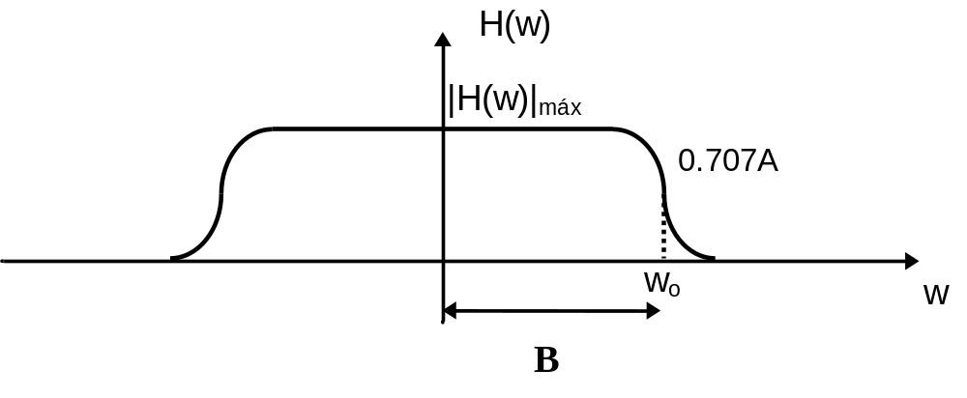

Ancho de banda
Criterio convencional o de -3dB:
La magnitud de H(w) es 1/√2 veces (-3dB) su valor máximo.

Slide 38
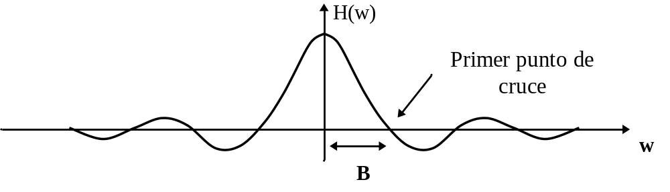
Ancho de banda
Criterio del punto de cruce:
Considera como referencia el primer punto de cruce de la respuesta en frecuencia H(w) del sistema.

Slide 39
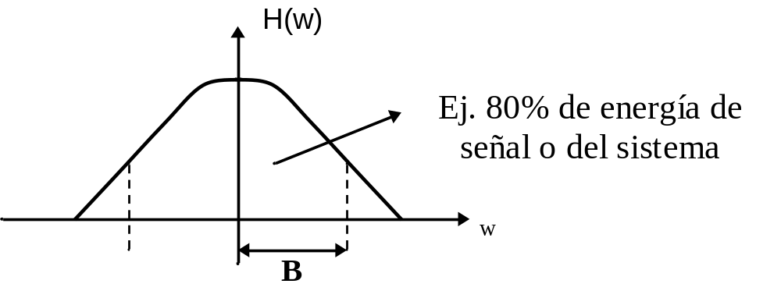
Ancho de banda
Criterio de Energía o Potencia:
Se obtiene para un contenido de energía o potencia arbitrario de una señal f(t) o sistema H(w).

Slide 40
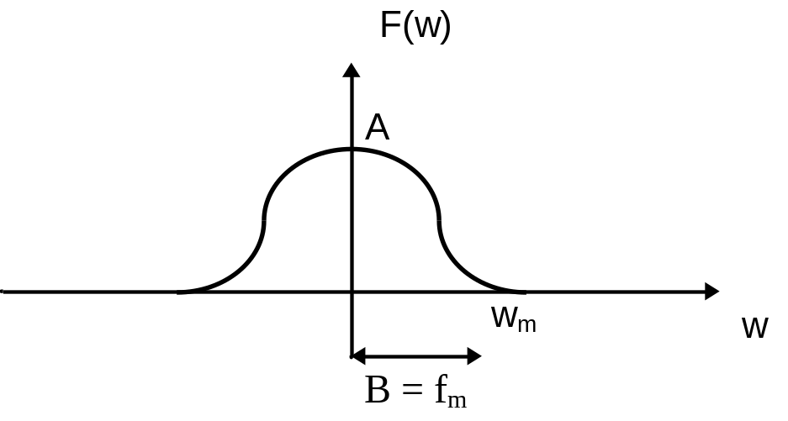
Ancho de banda
Si la medida de B parte del origen se considera como una frecuencia máxima B = f_{m} para una señal f(t).
Frecuencia máxima: w_{m} =2π f_{m}

Slide 41
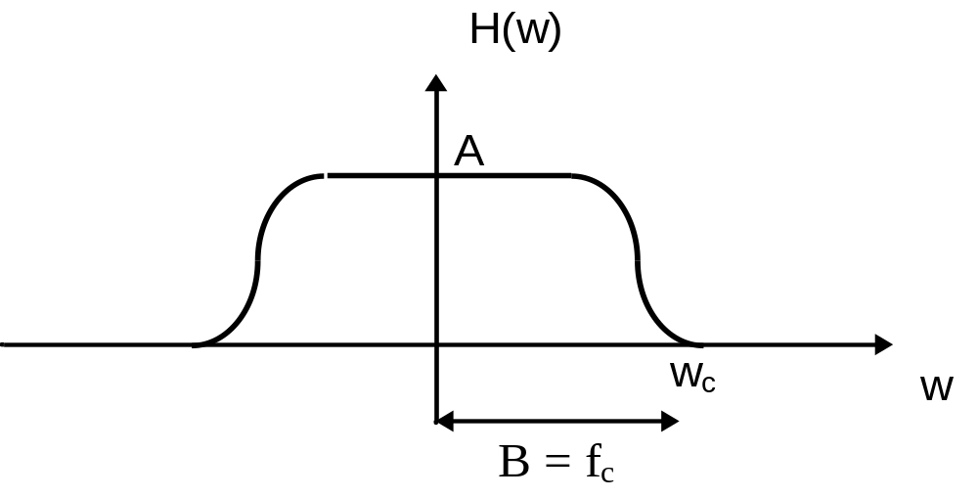
Ancho de banda
Si la medida de B parte del origen se considera como una frecuencia de corte B = f_{c} para un sistema H(w).
Frecuencia de corte: w_{c} =2π f_{c}

Slide 42
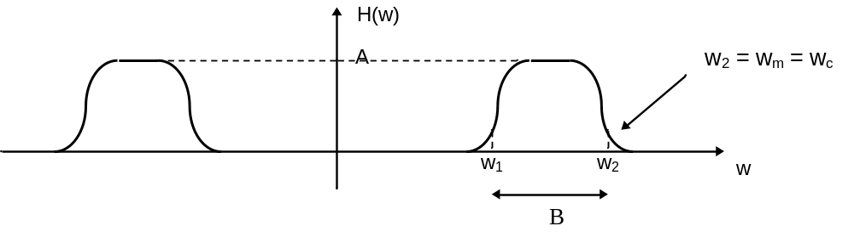
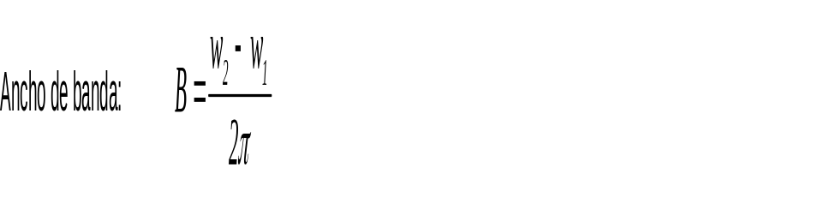
Ancho de banda
Si la medida de B no parte del origen, entonces B ≠ f_{m} o f_{c}

Slide 43
Ancho de banda
Para el circuito RC si R = 1 Ω y C = 1 F. Hallar el valor de ancho de banda convencional o de -3 dB.

Slide 44
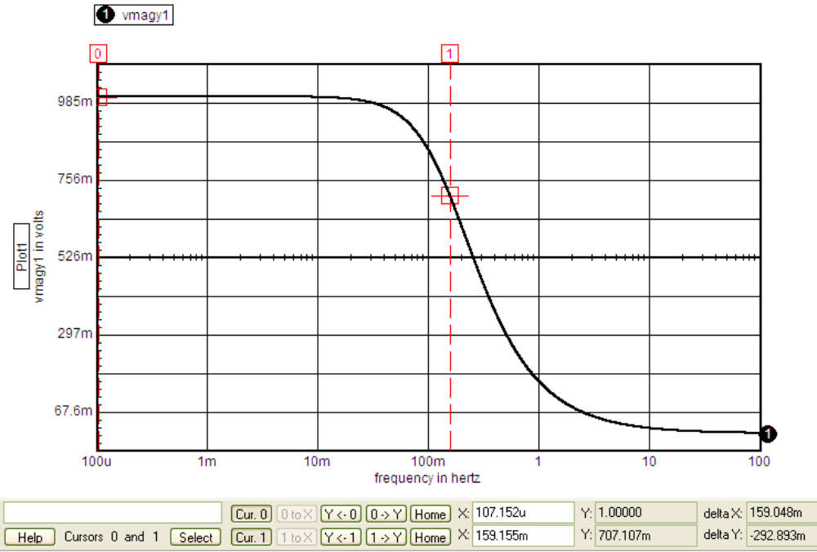
Ancho de banda

Slide 45
Criterios de realización física
En el dominio del tiempo:
La inversa de H(w) o función de respuesta al impulso h(t) del sistema debe ser ‘cero’ para todo t antes de cero.

Slide 46
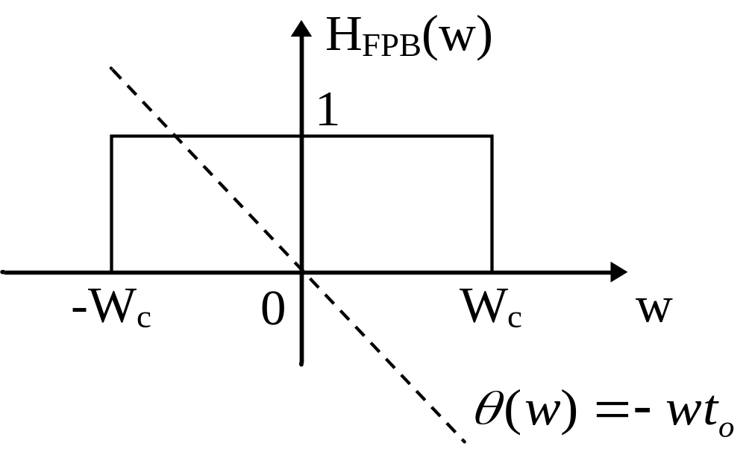
Criterios de realización física
Ejemplo: Halle la respuesta impulsiva h(t) del filtro FPB ideal e indique si es realizable.

Slide 47
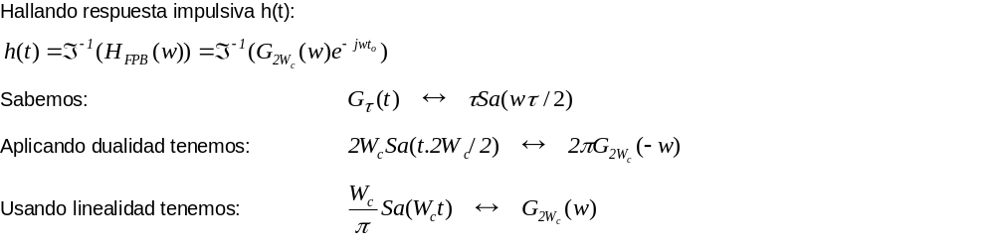
Criterios de realización física

Slide 48
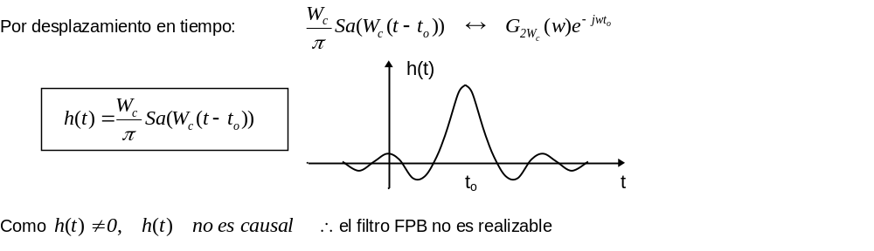
Criterios de realización física

Slide 49
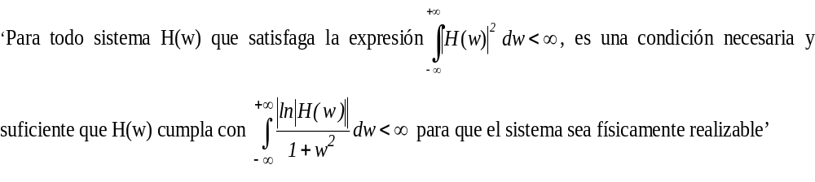
Criterios de realización física
En el dominio de la frecuencia:
El sistema H(w) no debe tener rangos de frecuencias iguales a cero según el criterio de Paley-Wiener:

Slide 50
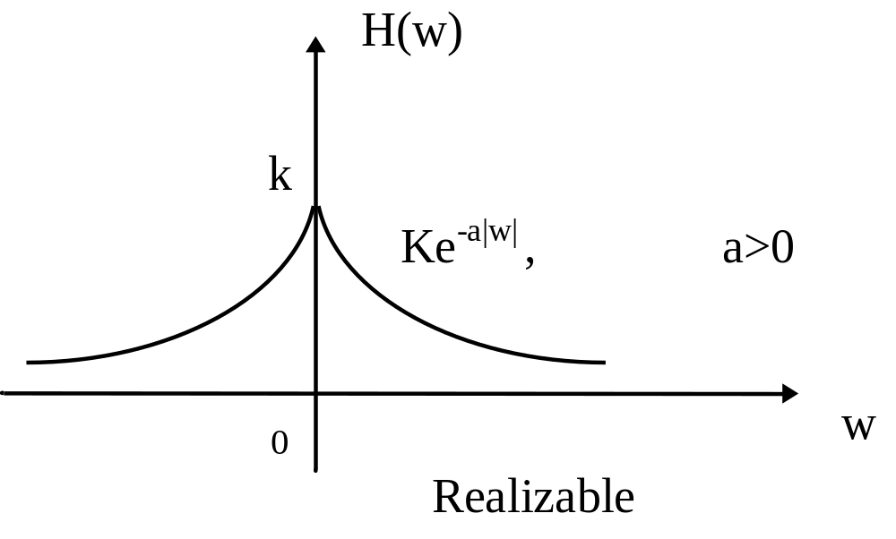
Criterios de realización física
Ejemplos de casos del criterio de Paley Wiener:

Slide 51
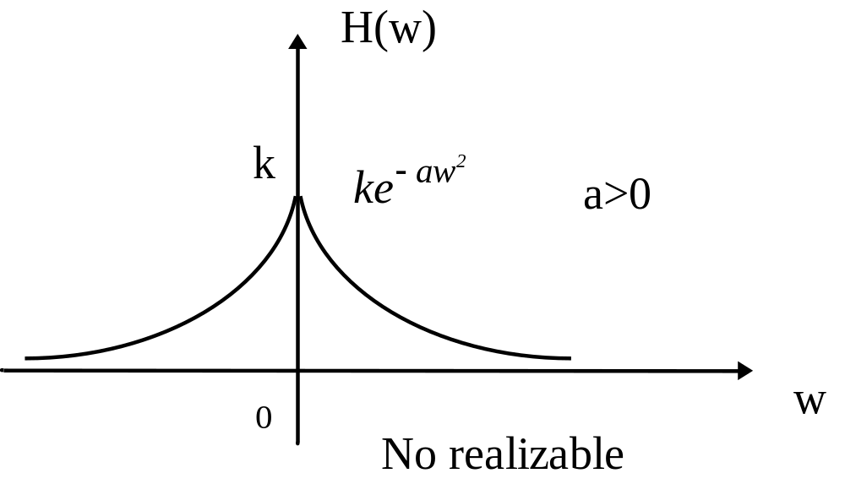
Criterios de realización física
Ejemplos de casos del criterio de Paley Wiener:

Slide 52
Criterios de realización física
Como consecuencia de éstos criterios los Filtros Ideales no son físicamente realizables

Slide 53
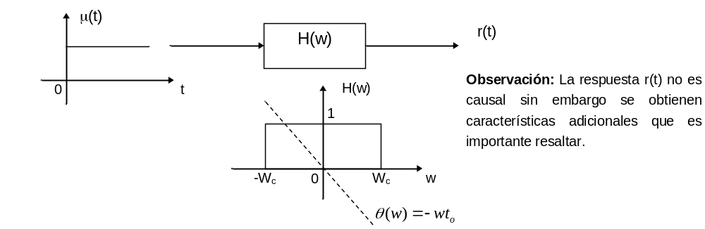
Relación entre tiempo de subida y ancho de banda
Se determina en base a la transmisión de un escalón unitario por un FPB ideal como se observa en la figura:

Slide 54
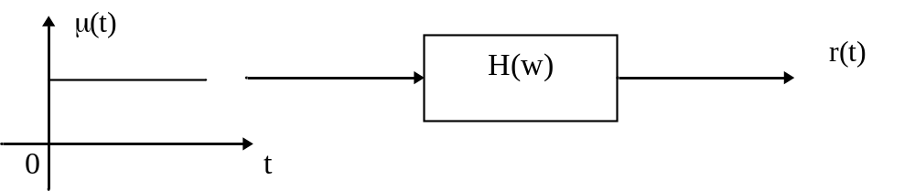
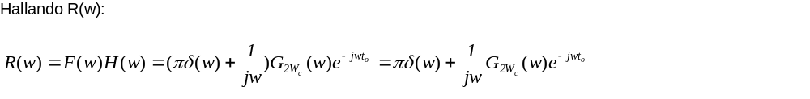
Relación entre tiempo de subida y ancho de banda

Slide 55
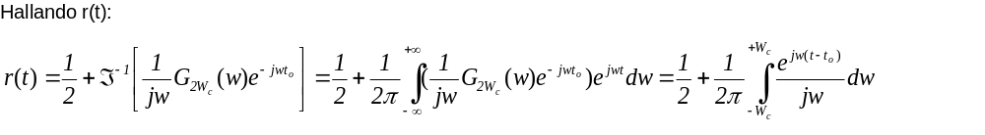
Relación entre tiempo de subida y ancho de banda

Slide 56
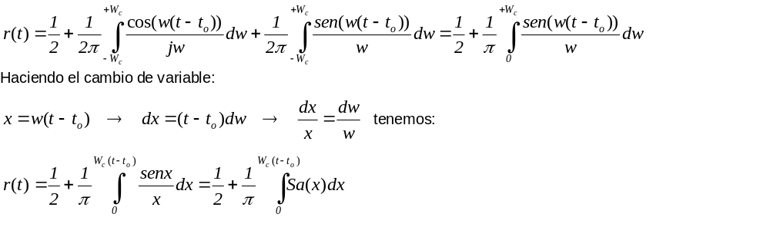
Relación entre tiempo de subida y ancho de banda

Slide 57
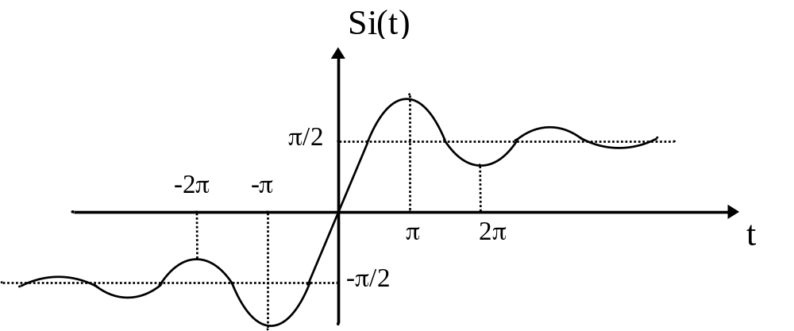
Relación entre tiempo de subida y ancho de banda

Slide 58
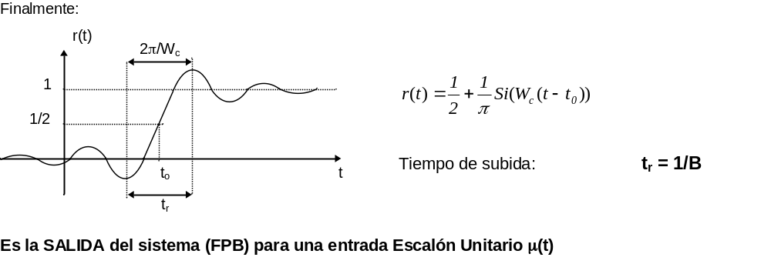
Relación entre tiempo de subida y ancho de banda

Slide 59
Relación entre tiempo de subida y ancho de banda
Otros criterios de tiempo de subida son:
Recíproco de la pendiente de r(t) en t_{o} conduce a:
tr = 0.5 / B
Entre 10% y 90% de la salida tenemos:
tr = 0.44 / B
Otros: tr = 0.8 / B

Slide 60
Relación entre tiempo de subida y ancho de banda
Conclusión:
Todos los criterios o fórmulas dicen lo siguiente: ‘Un sistema que filtra las altas frecuencias demora en responder de forma inversamente proporcional al ancho de banda o frecuencia de corte del mismo. Un sistema de mayor ancho de banda responderá más rápidamente que un sistema de menor ancho de banda’

Slide 61
